Slide 1
SGE
Sistema de Gerenciamento de Estabelecimentos
Arthur Rizzo (acr2)
Paulo Barros (pbsf)
Rafael Carvalho (rlc)
Romero Gonçalves (rtg)

Slide 2
Agenda
Descrição do projeto
Casos de Uso
Análise
Diagramas de Sequências
Diagrama de classes
Projeto
Mapeamento: classes de análise e elementos de projeto
Padrões de Projeto
Arquitetura
Diagrama de Classes
Diagrama de pacotes

Slide 3
Descrição do Projeto
SGE

Slide 4
O Que é o SGE?
SGE
Gerenciamento de dados e informações empresas de porte:
Pequeno
Médio
Grande
Dados
Controle de vendas
Fornecimento
Encomendas
Produtos
Gastos com funcionários

Slide 5
Análise

Slide 6
Casos de Uso
Cadastrar Cliente
Cadastrar Produto
Consultar Produto
Efetuar Login
Registrar Encomenda

Slide 7
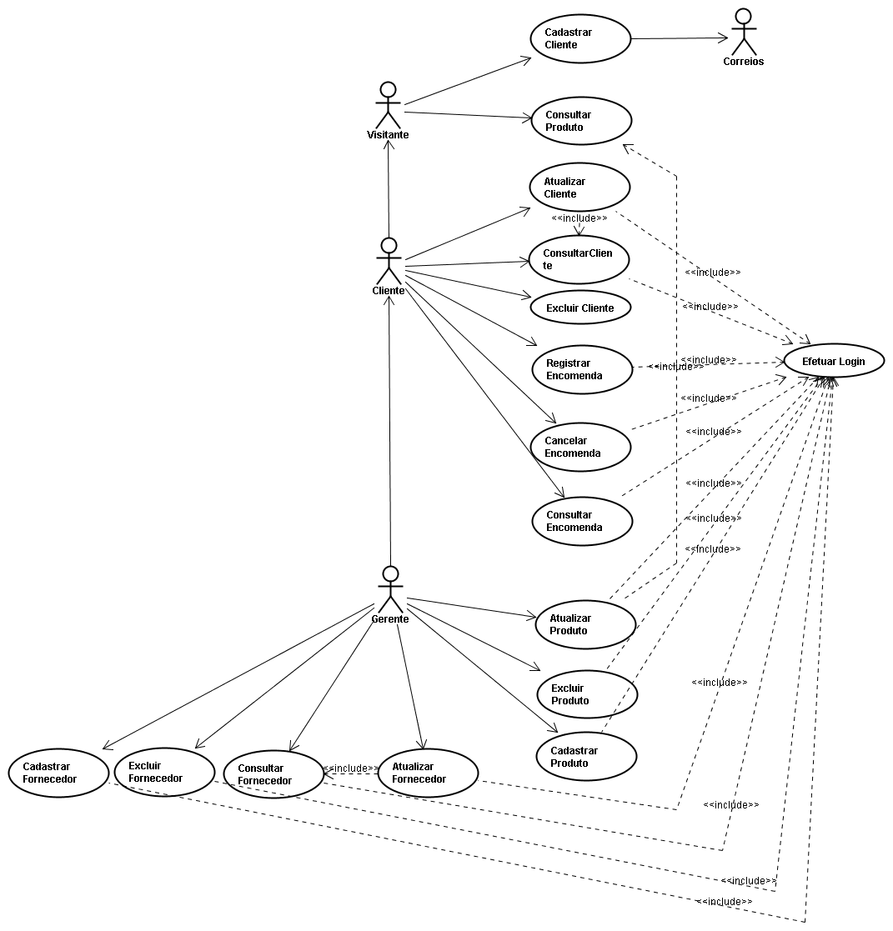

Slide 8
Cadastrar Cliente

Slide 9
Cadastrar Cliente
O sistema deve permitir que um visitante cadastre-se na base de dados.

Slide 10
Diagrama de Sequência
Fluxo Principal de Eventos
O visitante digita o CPF, uma senha, CEP e telefone para contato, nos campos especificados.
O visitante clica em “adquirir endereço”.
O sistema fará uma requisição ao site dos correios para a obtenção do endereço do usuário a partir do CEP.
O visitante clica em cadastrar.
O sistema verificará automaticamente se já existe algum cliente cadastrado com o CPF informado.
O sistema armazena os dados do cliente no banco de dados e exibe uma mensagem de confirmação do cadastro.

Slide 11
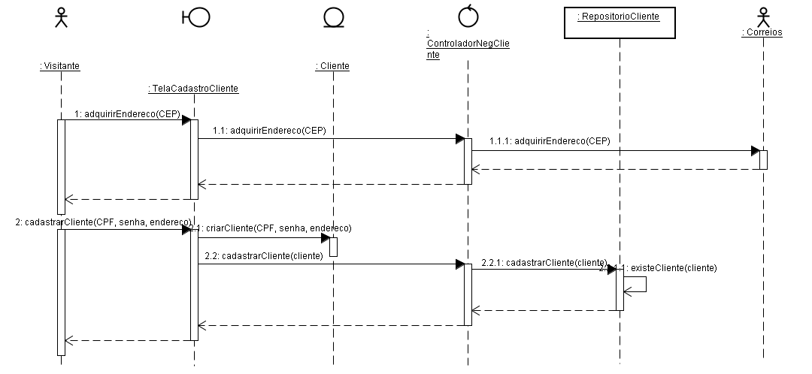
Diagrama de Sequência
*

Slide 12
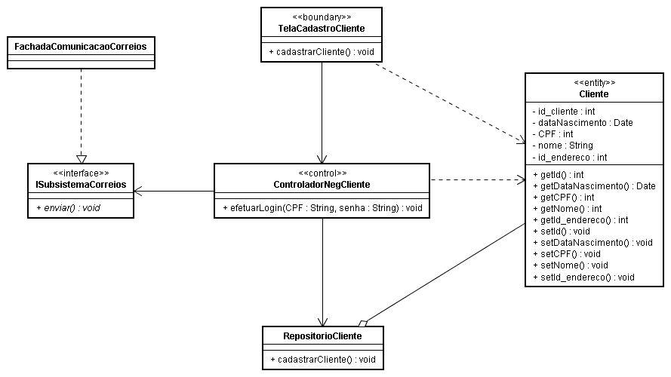
Diagrama de Classes

Slide 13
Cadastrar Produto

Slide 14
Cadastrar Produto
O sistema deve permitir que o gerente cadastre um novo produto em seu banco de dados.

Slide 15
Diagrama de Sequência
Fluxo Principal de Eventos
O gerente do sistema informa um código e os dados do produto necessários para a realização do cadastro.
O sistema verifica se existe na base de dados um produto com esse código.
O sistema armazena os dados do produto no banco de dados e exibe uma mensagem de confirmação do cadastro.

Slide 16
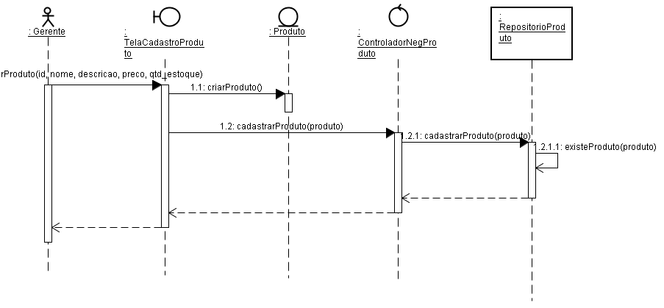
Diagrama de Sequência

Slide 17
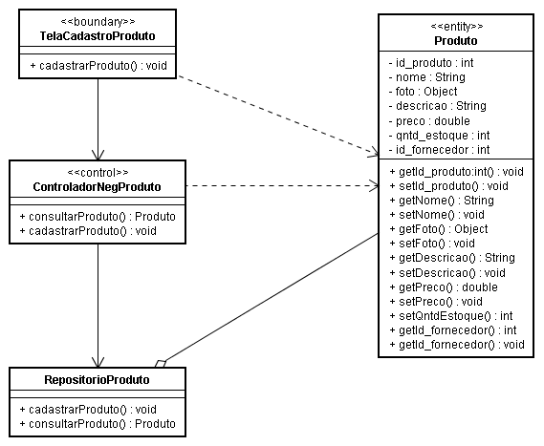
Diagrama de Classes

Slide 18
Consultar Produto

Slide 19
Consultar Produto
O sistema deverá conceder o direito ao visitante de consultar produtos e informações específicas sobre eles.

Slide 20
Diagrama de Sequência
O usuário informa o nome do produto que deseja adquirir informações;
O sistema faz uma busca no banco de dados e exibe uma lista de resultados na tela para o usuário.
O usuário pode selecionar algum produto para obter informações específicas sobre o mesmo.
Fluxo Principal de Eventos

Slide 21
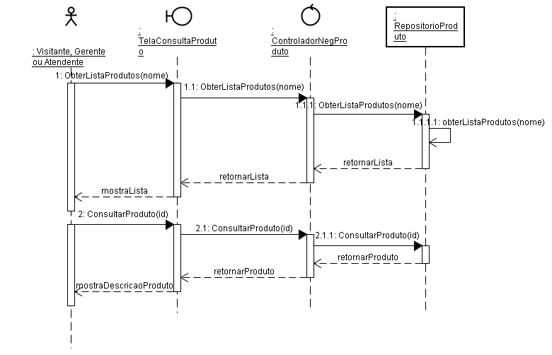
Diagrama de Sequência

Slide 22
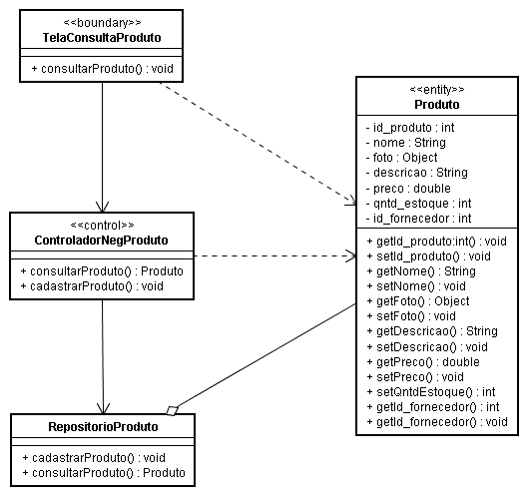
Diagrama de Classes

Slide 23
Registrar Encomenda

Slide 24
Registrar Encomenda
O sistema deverá permitir que o cliente inclua a encomenda no sistema. Para adicionar esse pedido ao sistema contendo a data e os produtos.

Slide 25
Diagrama de Sequência
Fluxo Principal de Eventos
Ao realizar uma busca por produtos, o cliente poderá selecionar os produtos da lista e adicioná-los ao carrinho de compras.
Após ter concluído a seleção de itens, o cliente tem a opção de seguir para a página de confirmação da compra.
O cliente informará a data de entrega e escolherá a forma de pagamento.
O sistema enviará uma mensagem de confirmação ao usuário.
A encomenda é registrada no sistema

Slide 26
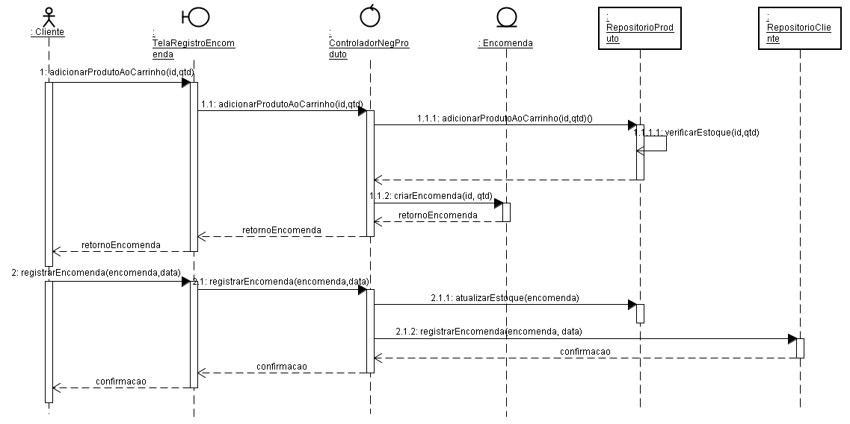
Diagrama de Sequência
*

Slide 27
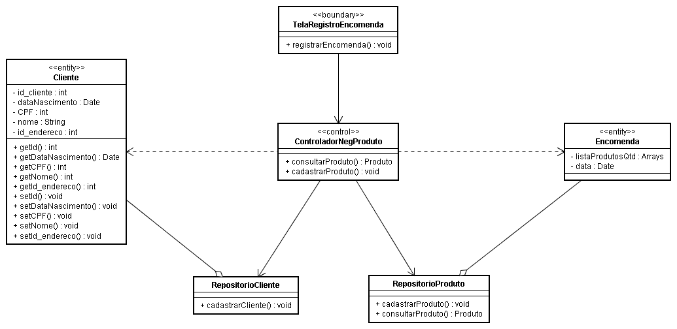
Diagrama de Classes

Slide 28
Efetuar Login

Slide 29
Efetuar Login
O sistema deve permitir que o usuário faça login através do sistema caso ele tenha uma conta no sistema.

Slide 30
Diagrama de Sequência
Fluxo Principal de Eventos
O visitante entra com o seu CPF e senha.
O sistema verifica se a conta existe.
O sistema inicia uma nova sessão com o usuário logado.

Slide 31
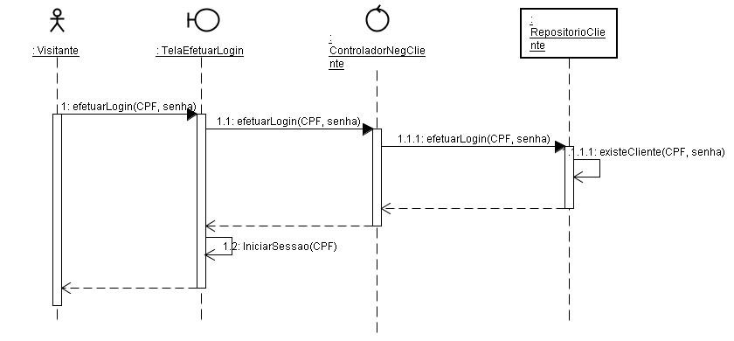
Diagrama de Sequência

Slide 32
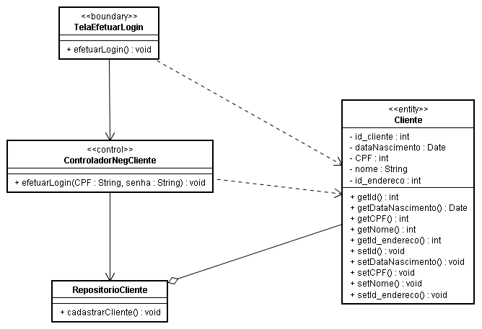
Diagrama de Classes

Slide 33
Projeto

Slide 34
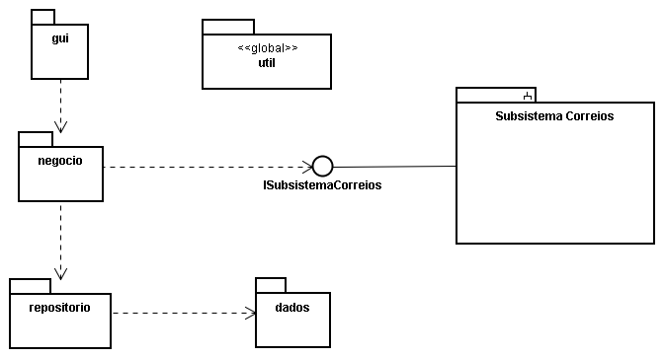
Diagrama de Pacotes

Slide 35
Diagrama de Classes

Slide 36
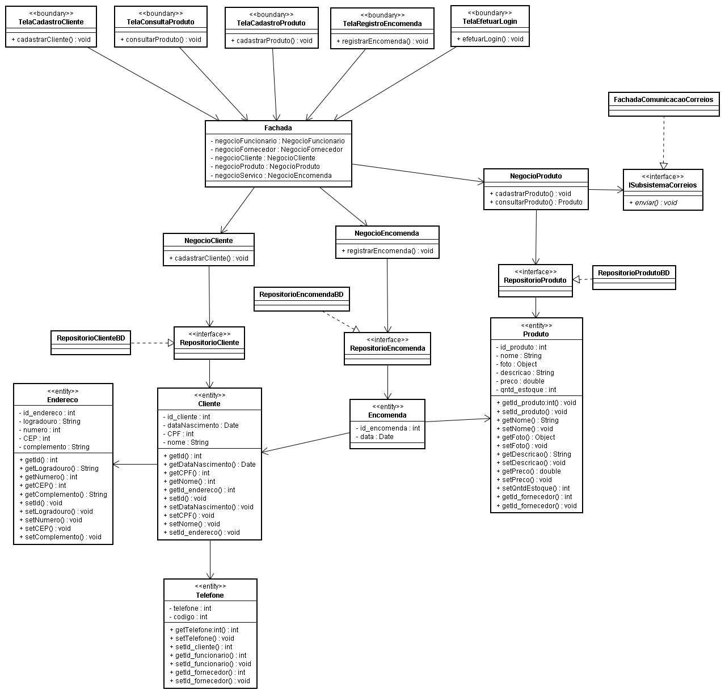
*

Slide 37
GUI
Negócio
Comunicação
Interface
Negócio/Dados
*
Dados

Slide 38
Padrões de Projeto
GoF
Adapter
Façade
Bridge
Outros
PDC (Persistent Data Collection)

Slide 39
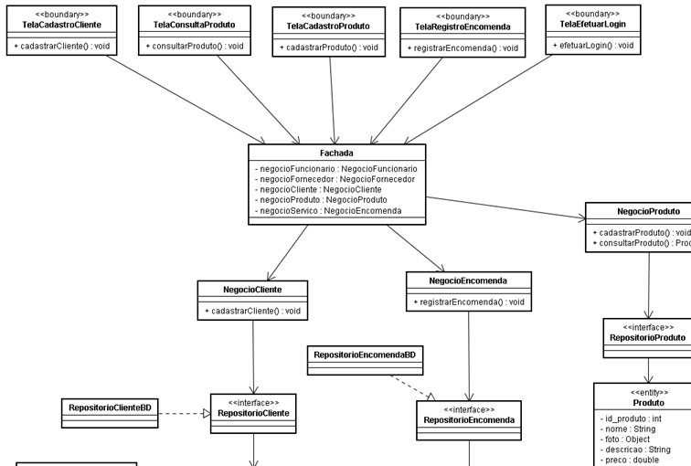
Façade

Slide 40
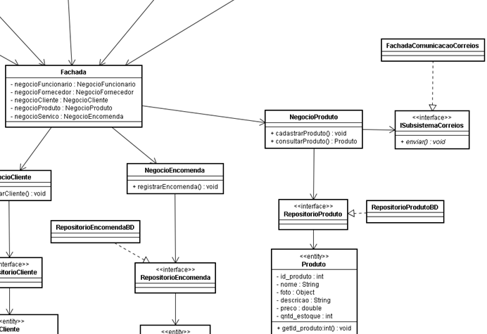
Subsistema

Slide 41
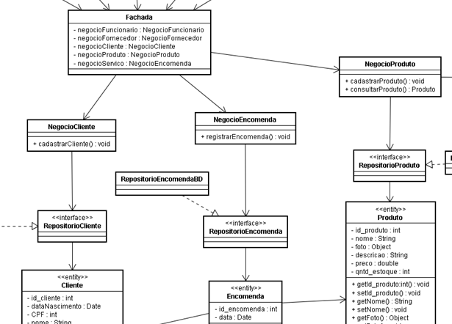
PDC – Persistent Data Collection

Slide 42
Bridge
Bridge
Bridge

Slide 43
Mapeamento
Análise vs Projeto

Slide 44
Análise
Projeto
TelaRegistroEncomenda | TelaRegistroEncomenda
TelaCadastroCliente | TelaCadastroCliente
TelaCadastroProduto | TelaCadastroProduto
TelaConsultaProduto | TelaConsultaProduto
TelaEfetuarLogin | TelaEfetuarLogin
ControladorNegEncomenda | Fachada NegocioEncomenda NegocioProduto NegocioCliente
ControladorNegProduto | Fachada NegocioProduto
ControladorNegCliente | Fachada NegocioCliente
RepositorioProduto | RepositorioProduto RepositorioProdutoBD
RepositorioCliente | RepositorioCliente RepositorioClienteBD
RepositorioEncomenda | RepositorioEncomenda RepositorioEncomendaBD
Produto | Produto
Cliente | Cliente Telefone Endereco
Encomenda | Encomenda

Slide 45
Dúvidas?
Arthur Rizzo (acr2)
Paulo Barros (pbsf)
Rafael Carvalho (rlc)
Romero Gonçalves (rtg)

